Slide 1
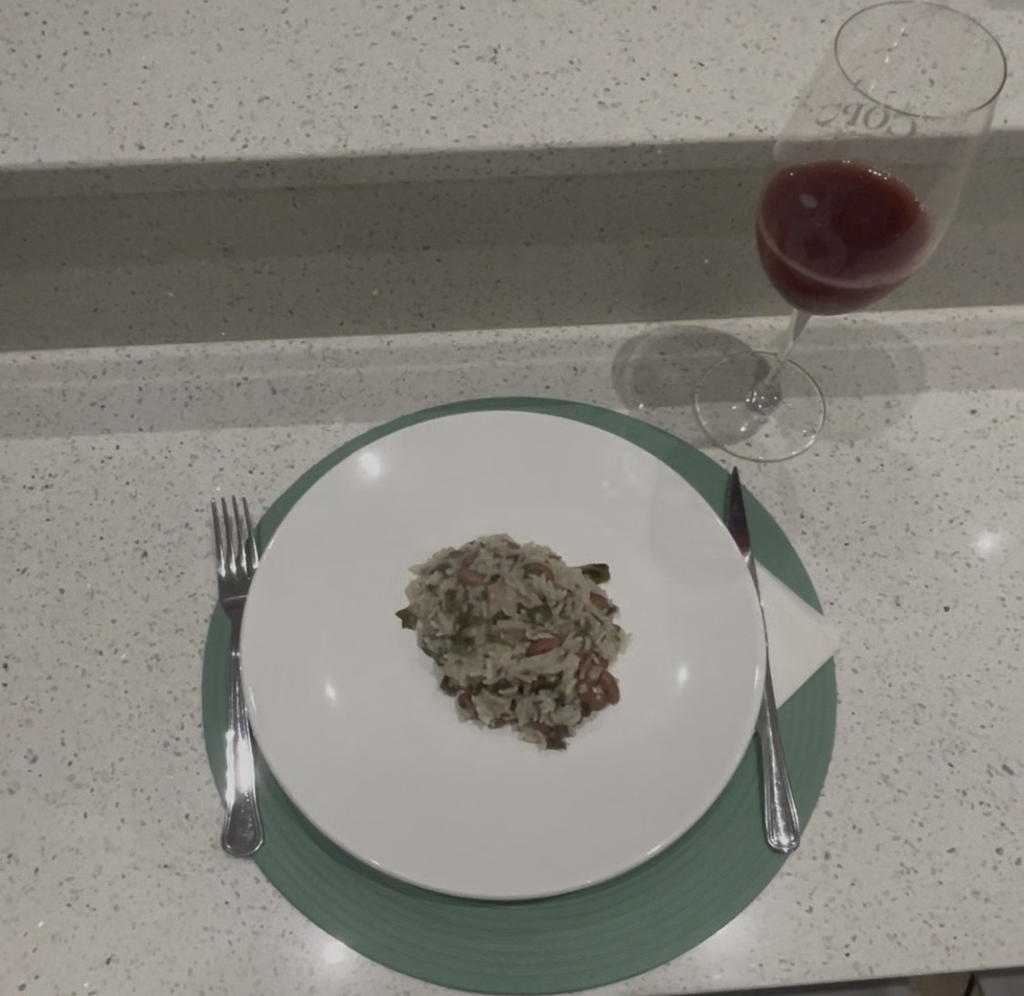
Desafio ASS 2023/2024
“Receitas Sustentáveis, têm Tradição”
TÍTULO DA RECEITA: Arroz de feijão com couve da avó Bela
INGREDIENTES:
2 chávenas de água
½ chávena de arroz
Sal
2 dentes de alho
2 folhas de couve
130g de feijão seco
200g de carne de porco (salgada)
FOTO DO PRATO FINALIZADO
https://alimentacaosaudavelesustentavel.abaae.pt/receitas-sustentaveis/

Slide 2
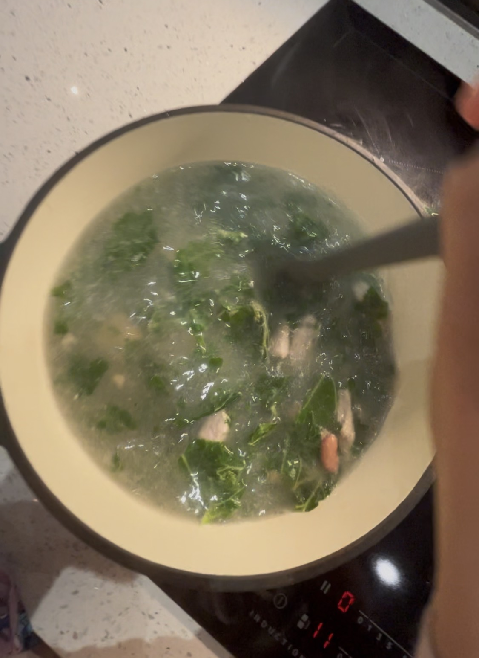
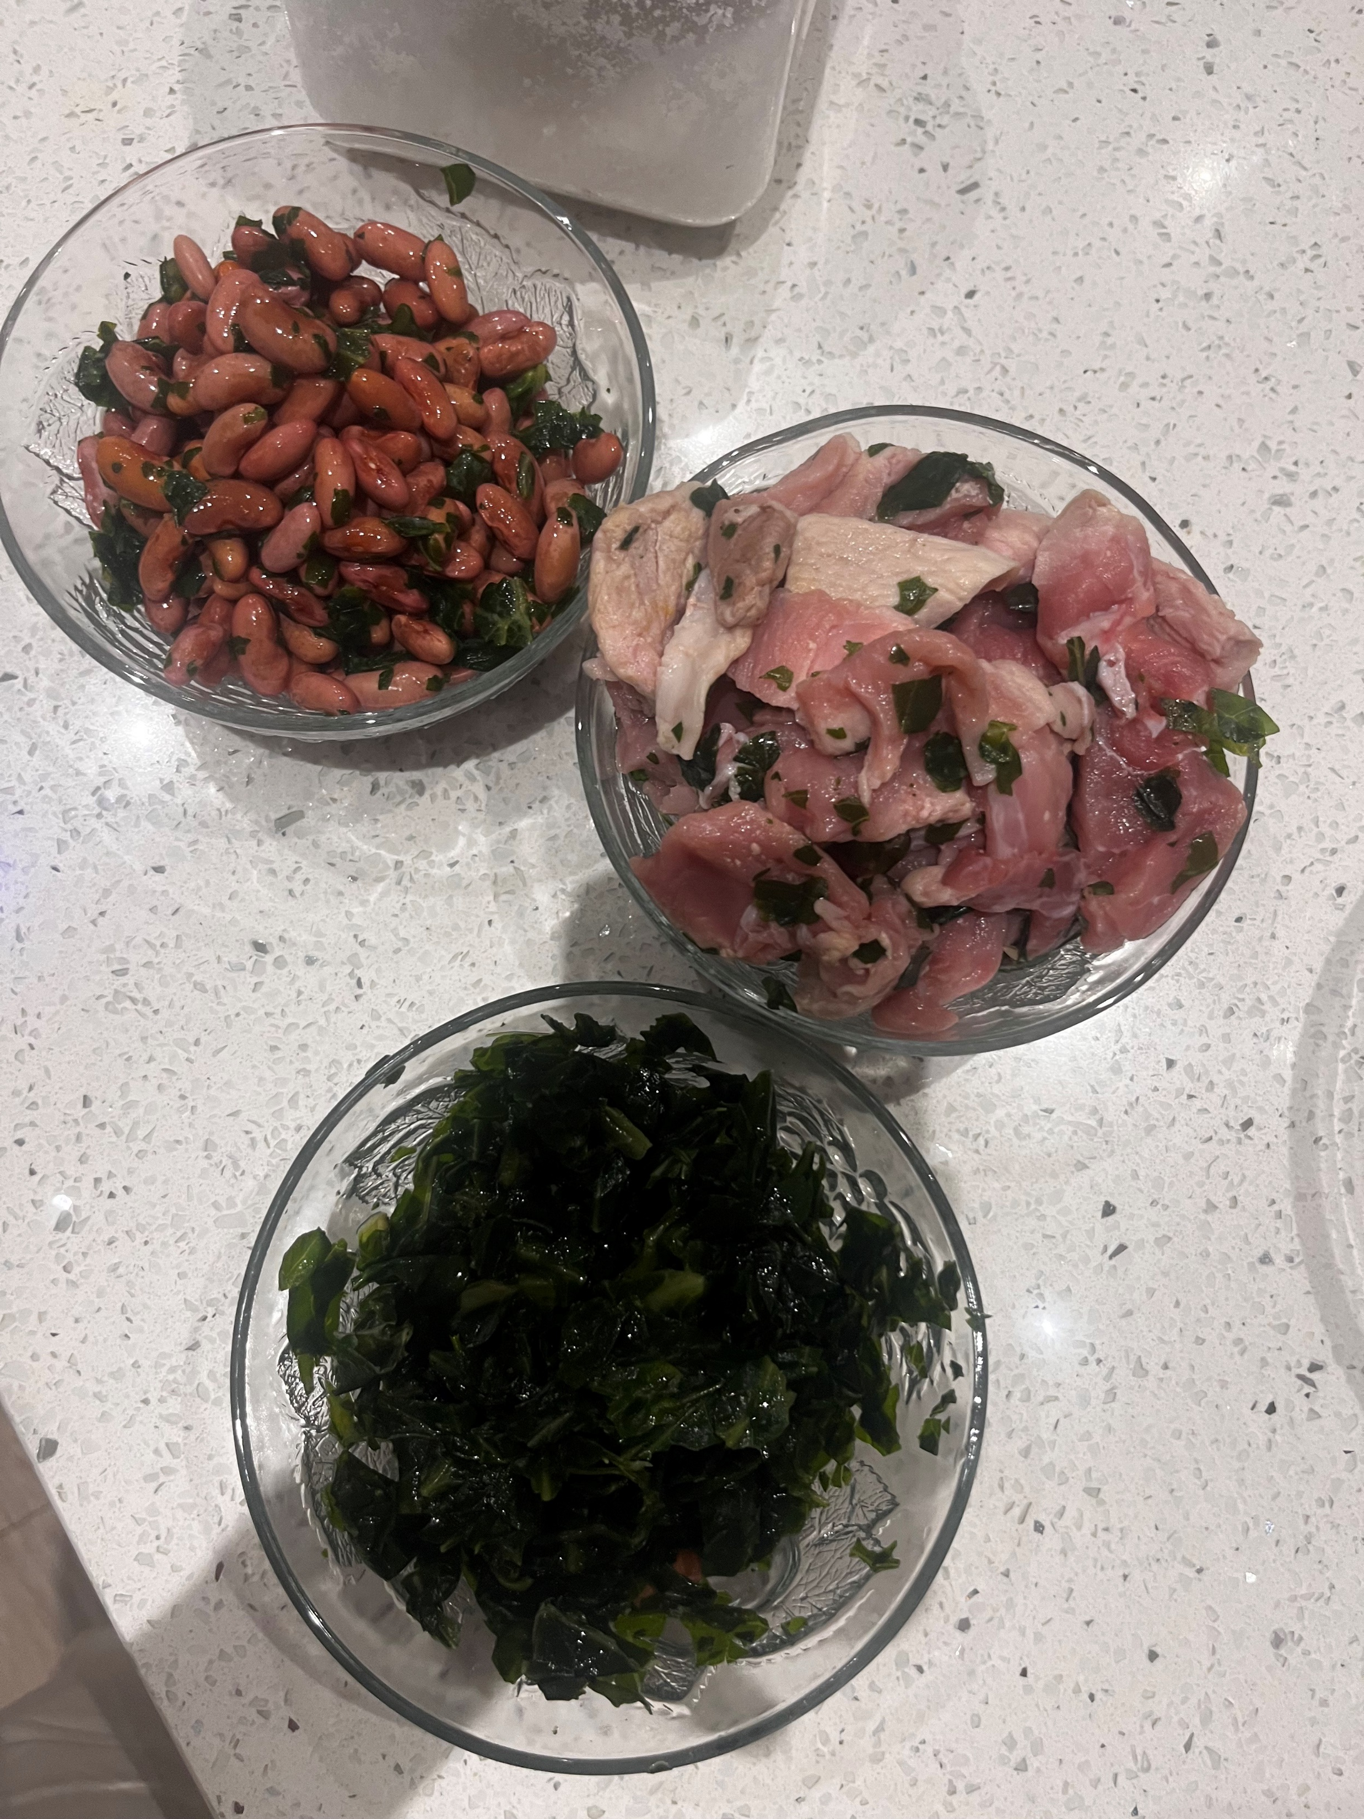
Desafio ASS 2023/2024
“Receitas Sustentáveis, têm Tradição”
PROCEDIMENTOS:
1º) Comece por demolhar a carne de porco e o feijão, de véspera
2º) Numa panela adicione a água, o alho e o sal. Tape a panela e
deixe cozinhar em fogo médio até ferver
3º) Incorpore o feijão e a couve, misture bem e deixe cozinhar até a
couve murchar
https://alimentacaosaudavelesustentavel.abaae.pt/receitas-sustentaveis/

Slide 3
Desafio ASS 2023/2024
“Receitas Sustentáveis, têm Tradição”
PROCEDIMENTOS:
4º) Junte a carne de porco demolhada e deixe dourar bem
5º) Por fim, acrescente o arroz, mexa para envolver nos temperos
e deixe cozinhar, em lume brando.
https://alimentacaosaudavelesustentavel.abaae.pt/receitas-sustentaveis/

Slide 4
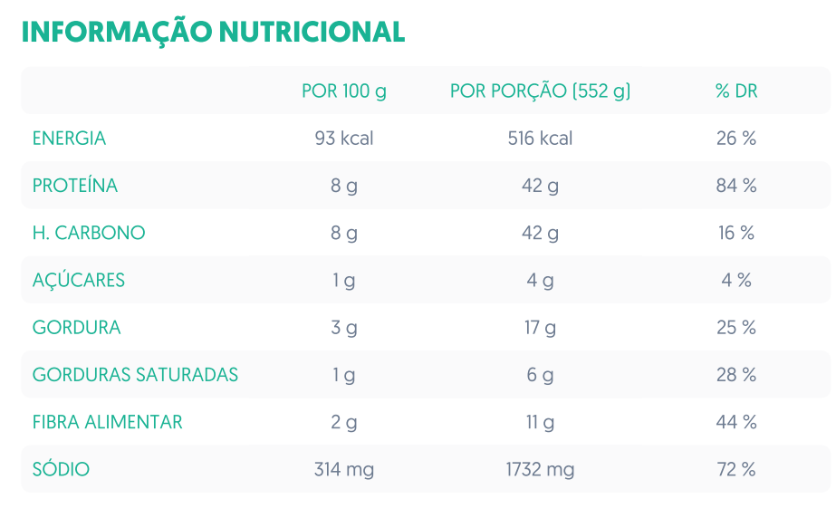
Desafio ASS 2023/2024
“Receitas Sustentáveis, têm Tradição”
AVALIAÇÃO NUTRICIONAL
Link do vídeo: https://www.youtube.com/watch?v=p2HSmA9u4Tg
https://alimentacaosaudavelesustentavel.abaae.pt/receitas-sustentaveis/

